Slide 1
Top 10 Länder nach Anzahl neuer Fälle in den letzten 7 Tagen
4.716.513 Fälle
315.513 Verstorbene
Land | Fälle kumulativ | Neue Fälle in den letzten 7d | R | Verdopplungszeit/ Halbzeit | Trend
US | 1486757 | 157497 | 0,95 | -68 | ▼
Brazil | 241080 | 78381 | 1,23 | 15 | ▲
Russia | 281752 | 72064 | 0,97 | -71 | ▼
India | 95698 | 28537 | 1,16 | 26 | ▲
Peru | 92273 | 24966 | 1,15 | 26 | ▲
United Kingdom | 244995 | 24546 | 0,83 | -13 | ▼
Saudi Arabia | 54752 | 15704 | 1,24 | 17 | ▲
Chile | 43781 | 14915 | 1,37 | 8 | ▲
Mexico | 49219 | 14197 | 1,16 | 21 | ▲
Iran | 120198 | 12595 | 1,17 | 24 | ▲
Quelle: Johns Hopkins, Stand 18.05.2020

Slide 2
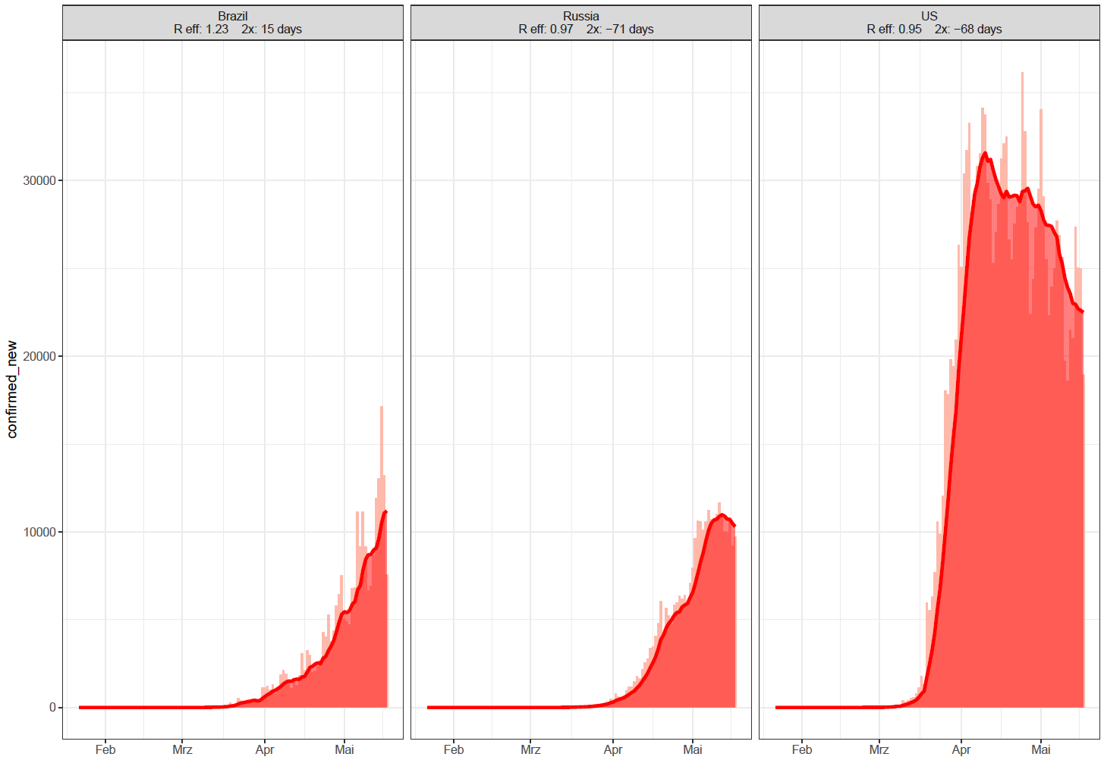
Länder mit über 70.000 neuen COVID-19 Fällen in den letzten 7 Tagen
Quelle: Johns Hopkins, Stand 18.05.2020
Notes:
newcases_movingaverage_above70000lastweek_new_2020-04-26

Slide 3
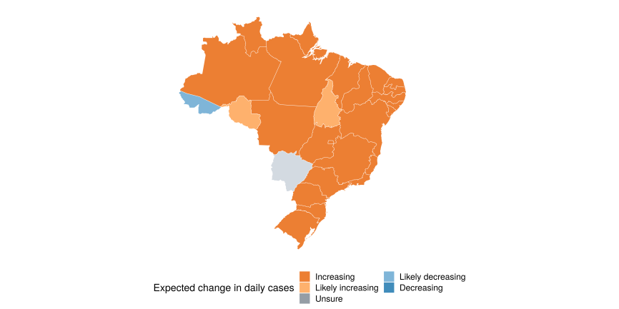
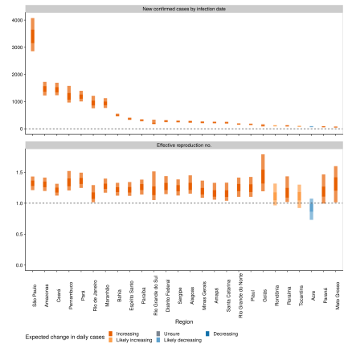
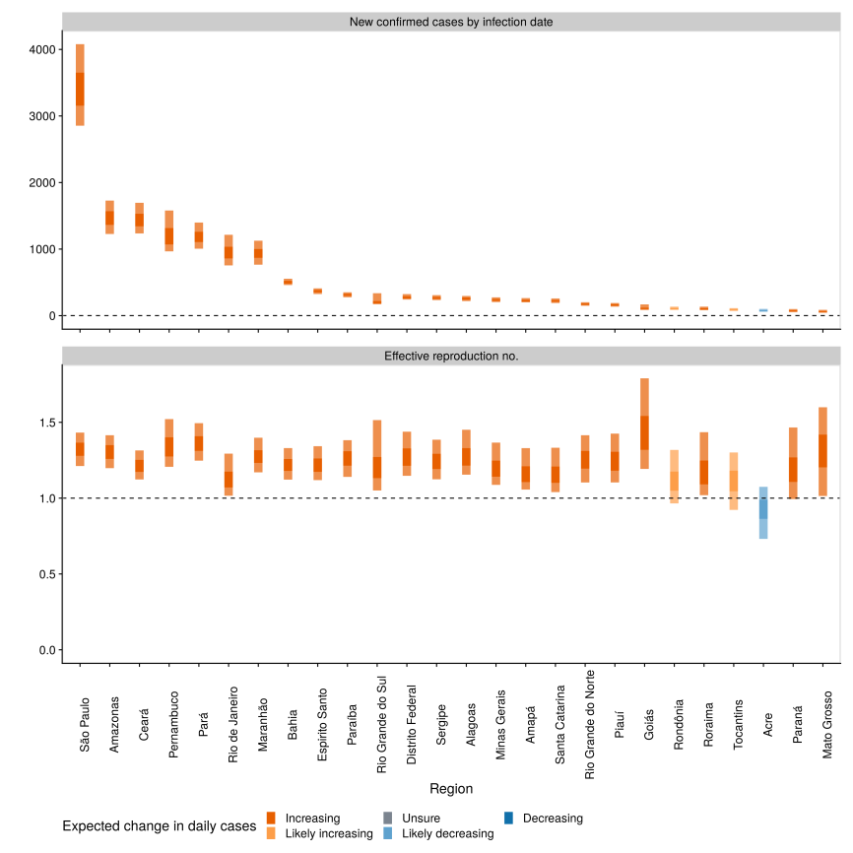
Brasilien - Zusammenfassung und Wertung
Stand 18.5.: 241.080 Fälle, 16.122 Verstorbene
Das öffentliche Gesundheitssystem ist dem Ansturm in einigen Bundesstaaten nicht mehr gewachsen
Mangel an Testkits (von den bestellten 46,2 Mio. Tests wurden 5,1 Mio. geliefert), an Intensivbetten und Beatmungsgeräten.
Weitere Belastung durch Masern- (Steigerung von 18% in der letzten Woche) und Dengueinfektionen
Verschiebung der für diese Woche angekündigten Lockerungsmaßnahmen (in Rio bis zum 15.06., in São Paulo zunächst bis zum 31.05., in Brasília bis 18.05.)
Erstmals völliger Lock down in einigen nördlichen Bundesstaaten (Nord/Nordoststädten Recife, Fortaleza, São Luis, Belém und Manaus); Entscheidungen über Verschärfungen oder Lockerungen der Quarantäne werden von Gouverneuren und Bürgermeistern in eigener Zuständigkeit getroffen
Zunächst waren privilegiertere Schichten betroffen (Europa-Reisende), nun zunehmend ärmere Bevölkerungsschichte
In den Vorstädten und in Favelas ist soziale Distanzierung kaum möglich, fließendes Wasser sowie Seife oft nicht verfügbar

Slide 4
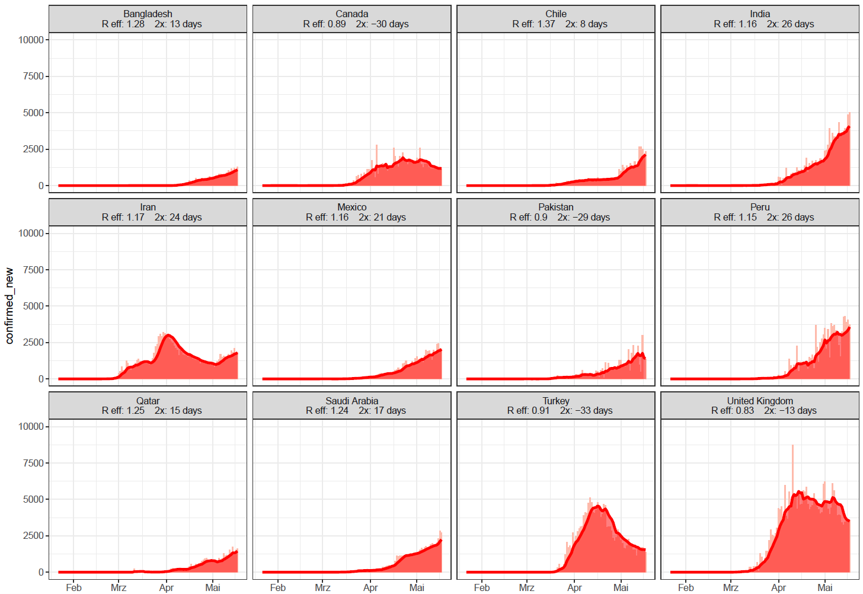
Länder mit 7.000 – 70.000 neuen COVID-19 Fällen in den letzten 7 Tagen
Quelle: Johns Hopkins, Stand 18.05.2020
Notes:
newcases_movingaverage_above7000below70000lastweek_max10k_2020-04-26

Slide 5
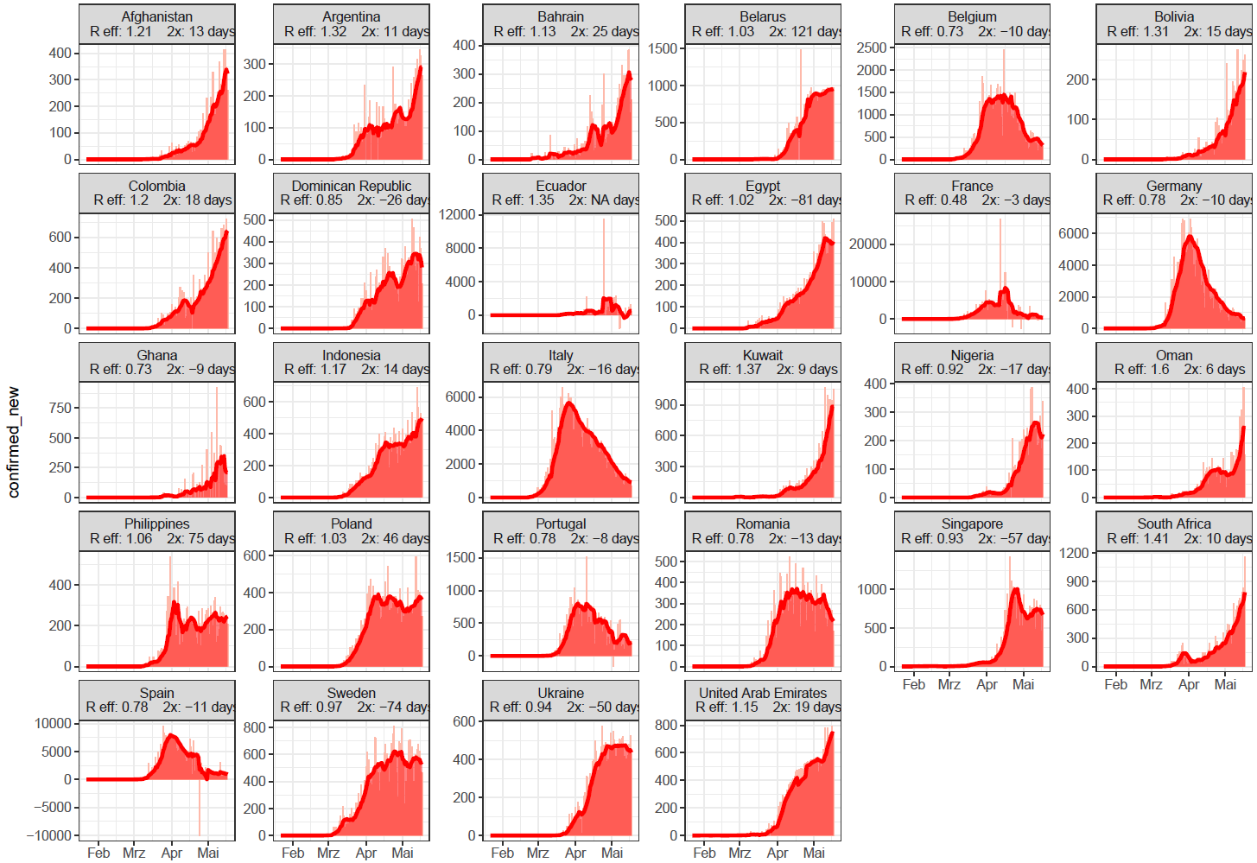
Länder mit 1.400-7.000 neuen COVID-19 Fällen in den letzten 7 Tagen
Quelle: Johns Hopkins, Stand 18.05.2020
Notes:
newcases_movingaverage_1400-7000lastweek_ownyaxis_2020-05-04
newcases_movingaverage_1400-7000lastweek_2020-04-26

Slide 6
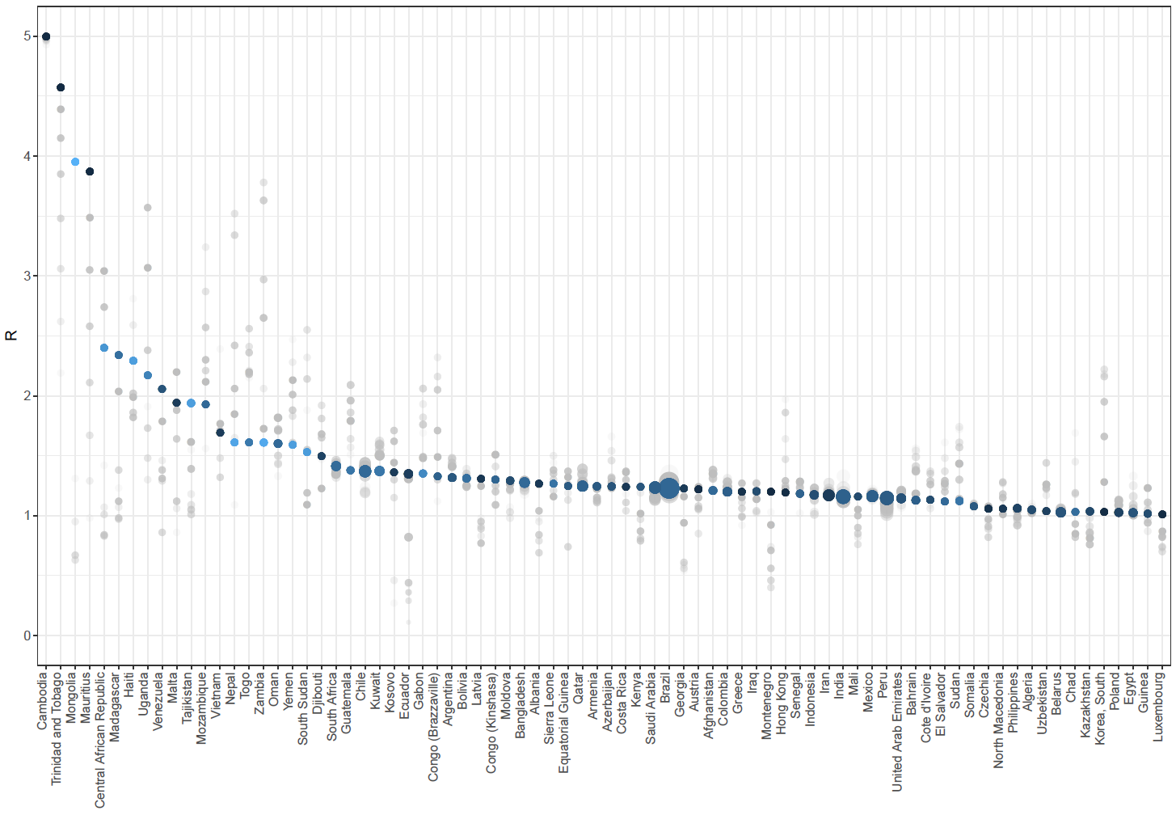
Länder mit >100 Fällen und einem R eff. > 1
- Größe des Punktes: Anzahl der Fälle in den letzte 7 Tagen
- Farbe: Fälle der letzten 7 Tage als % der Gesamtfallzahl (je heller desto höher die Prozentzahl)
Quelle: Johns Hopkins, Stand 18.05.2020
Notes:
r_sorted_above1_2020-04-27

Slide 7
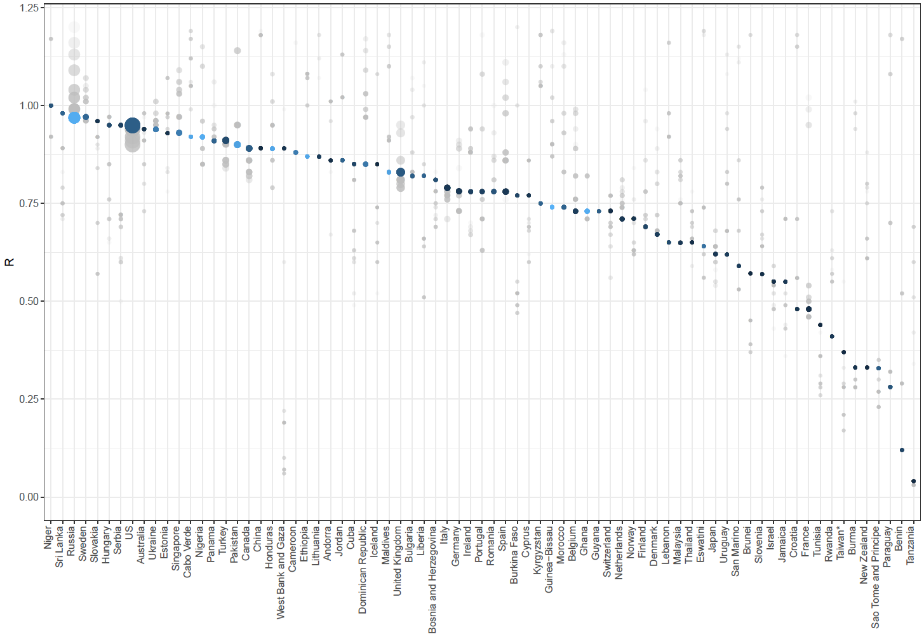
Länder mit >100 Fällen und einem R eff. < 1
- Größe des Punktes: Anzahl der Fälle in den letzte 7 Tagen
- Farbe: Fälle der letzten 7 Tage als % der Gesamtfallzahl (je heller desto höher die Prozentzahl)
Quelle: Johns Hopkins, Stand 18.05.2020
Notes:
r_sorted_below1_2020-04-27

Slide 8
Early estimates of the indirect effects of the COVID-19 pandemic on maternal and child mortality in low-income and middle-income countries (Lancet, 2020)
Drei Szenarien, in denen die essentielle Gesundheitsversorgung für Mütter und Kinder um 9.8-51.9% reduziert und die Prävalenz der Unterernährung (Wasting) um 10-50% zunimmt
Bezogen auf 118 Länder mit niedrigem und mittlerem Einkommen
Das am wenigsten schwerwiegende Szenario (Verringerung der Gesundheitsversorgung um 9.8-18.5% und Zunahme der Wasting um 10%) über 6 Monate würde zu 253.500 zusätzlichen Todesfällen bei Kindern und 12.200 zusätzlichen Todesfällen bei Müttern führen
Unser schwerstes Szenario (Reduzierung um 39.3-51.9% und Zunahme des Wasting um 50%) über 6 Monate würde zu 1.157.000 zusätzlichen Todesfällen bei Kindern und 56.700 zusätzlichen Todesfällen bei Müttern führen
Wenn die routinemäßige Gesundheitsversorgung unterbrochen wird und der Zugang zu Nahrungsmitteln infolge bewusster politischer Entscheidungen bei der Reaktion auf die Pandemie verringert wird, wäre der Anstieg der Kinder- und Müttersterblichkeit verheerend

